Slide 1
期末作業說明

Slide 2
期末作業
上傳APK檔案到Google Play
  準備ICON圖片並置換(512*512 png file)
  上傳APK檔案
期末上台報告並繳交作品投影片，內容包括
  作品名稱
  App說明
  使用方式
  App開發者姓名

Slide 3
上傳APK檔案到Google Play

Slide 4
上傳期末作業
另外準備ICON圖片一張，大小需為512x512，檔案格式為png(記得找免費的icon)
參考網址http://www.iconfinder.com/search/

Slide 5
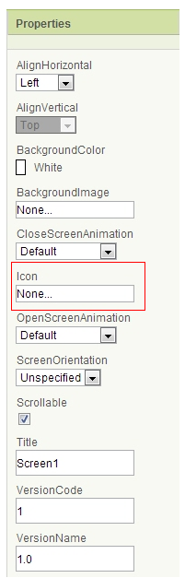
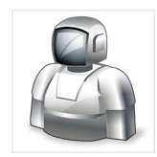
換新的Icon圖片
同時也記得在Properties的選單中，將Icon的圖片換新的Icon圖片

Slide 6

換新的Icon圖片
如果沒有換Icon圖片的話，手機程式下載後，在手機上的圖片就是一個很醜的小機器人

Slide 7
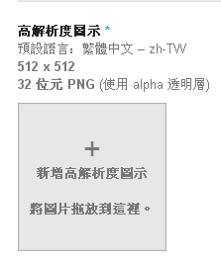
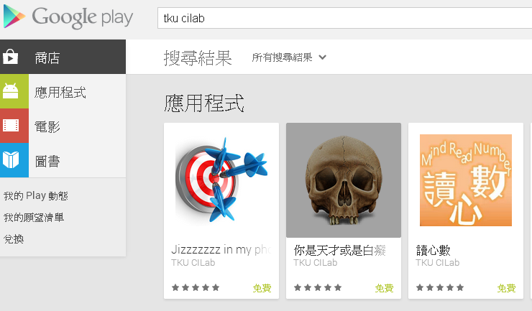
ICON
ICON圖片一張，大小需為512x512，檔案格式為png

Slide 8
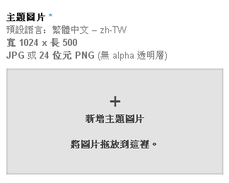
主題圖片1張
主題圖片 1張: 寬 1024 x 長 500, JPG 或 24 位元 PNG (無 alpha 透明層)

Slide 9
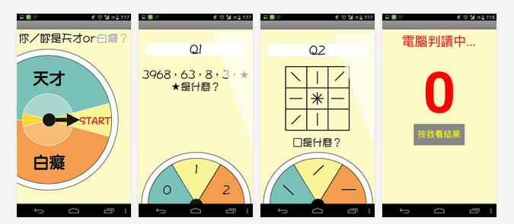
畫面截圖至少2張
畫面截圖至少2張
  檔案格式為JPEG或24位元PNG (無 alpha 透明層)
  圖片的邊長下限：320像素；邊長上限：3840像素

Slide 10
App的APK檔
App的APK檔
沒完成上傳的期末成績不給分

Slide 11
期末上台報告
並繳交作品投影片

Slide 12
期末上台報告並繳交作品投影片
內容包括
  作品名稱
  App說明
  使用方式
  App開發者姓名
  App操作影片的youtube網址

Slide 13
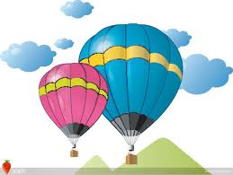
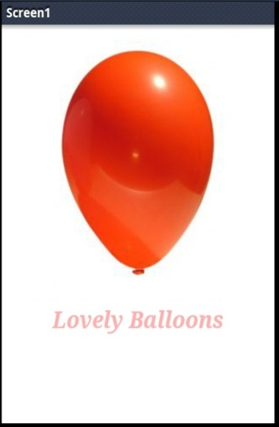
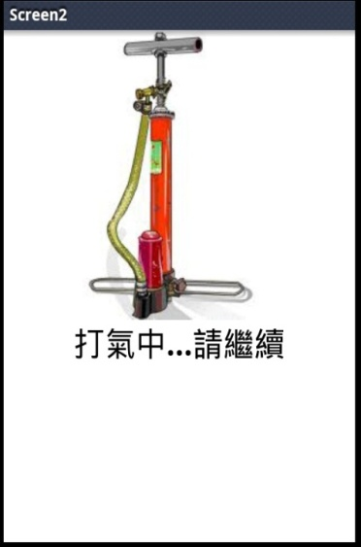
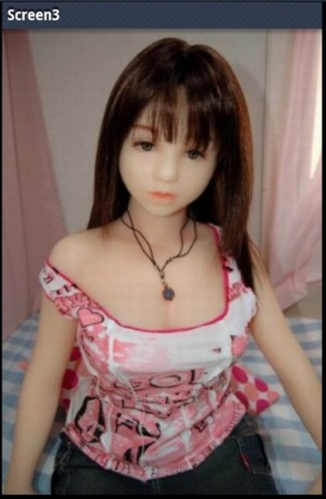
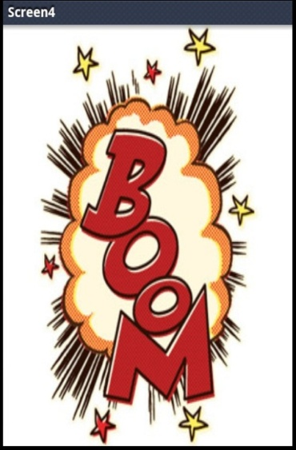
愛的氣球大暴走
APP說明：一款發洩精力的遊戲
使用方式：使用打氣筒將氣球充飽後，觸碰充氣娃娃不同的部位時，會發出不同的聲音，到達一定的程度後，充氣娃娃會爆炸以達到個人發洩的效果。 App開發者：陳彥良
網址: https://www.youtube.com/watch?v=NFamTdxID2U&feature=youtu.be (App操作影片的youtube網址)
Notes:
13

Slide 14
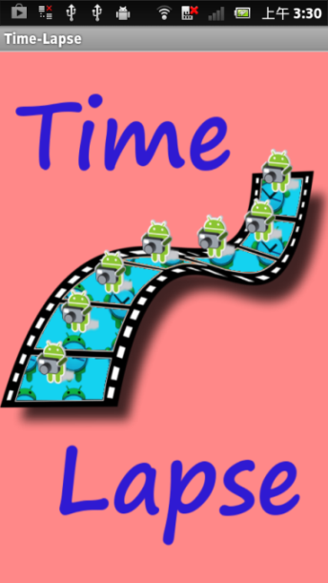
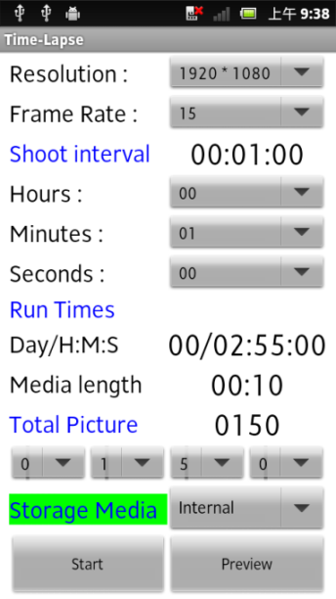
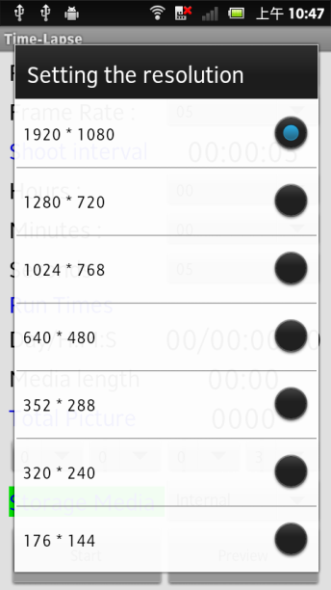
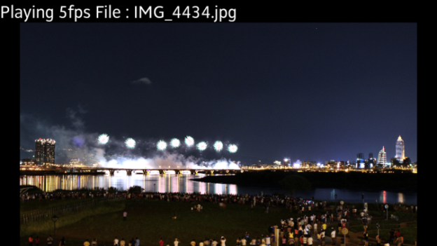
Time-Lapse Easy 手機縮時攝影
APP說明：一款簡單易用的手機縮時攝影軟體
使用方式：選擇好拍照間隔時間及要拍的張數後，按下Start按鈕即開始自動拍照，拍照結束按PreView按鈕，即可預覽縮時攝影效果 App開發者：高憲鈞
網址: https://www.youtube.com/watch?v=NFamTdxID2U&feature=youtu.be (App操作影片的youtube網址)
Notes:
14

Slide 15

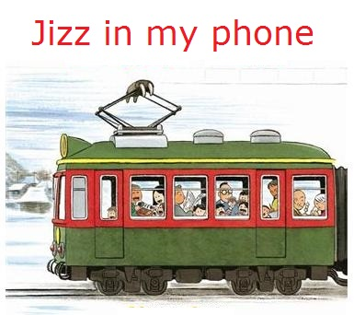

JIZZ In My Phone
APP說明：這是一款噴噴遊戲
使用方式：請先選擇液體，然後將相機對準你要噴噴的目標，接著將手機上下搖動，當可樂瓶集滿的時刻，你就噴了。
APP開發者：蔡政倫、林義翔、陳冠宇
APP操作影片： https://www.youtube.com/watch?v=k-ToNS5uPGM&feature=youtu.be

Slide 16
注意事項

Slide 17
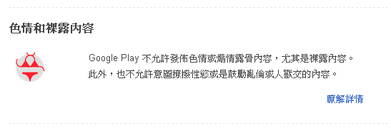
上傳注意事項
不可為了衝下載量而…

Slide 18
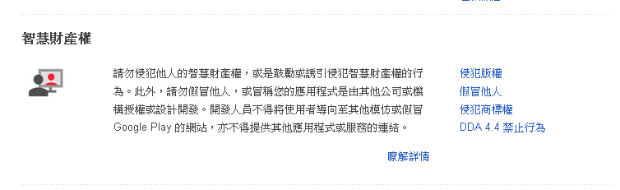
上傳注意事項
不可以放入知名產品的圖像

Slide 19
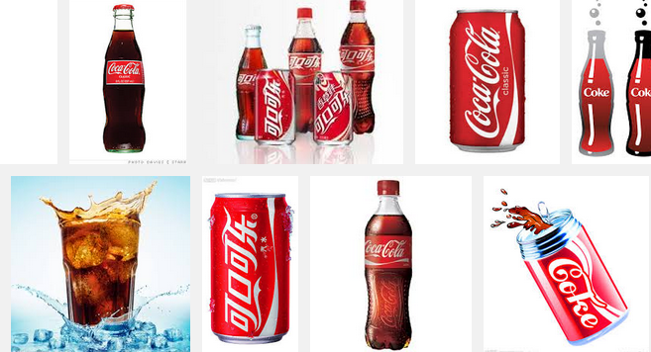
不可以放入知名產品的圖像
可樂不能用可口可樂的圖像

